Slide 1

HTML+CSS基础
市场中心 - 沈冲
市场中心 – 前端框架组

Slide 2
HTML常用标签
CSS常用选择器
CSS常用属性
布局
主要内容

Slide 3
NO.1
HTML常用标签
Tags

Slide 4
div
DIV标签可以定义定义文档中的分区
把文档分割成不同的独立的部分，一般用作模块组织工具

Slide 5
a/span
a标签：
链接、下载、锚点
a标签四个伪类：
link（未访问初始颜色）、
visited（访问过后的颜色）、
hover（悬停颜色）、
active（鼠标按下时链接的颜色）
伪类的顺序（LVHA）
span标签：
区分样式

Slide 6
h1-h6 标题
strong 强调（粗体）
em 强调（斜体）
p 段落
ul 无序列表
ol 有序列表
li 列表项
dt 自定义列表标题
dl 自定义列表
dd 自定义列表项

Slide 7
img
img 单标签 显示图片
src（绝对路径、相对路径）
img 标签特性
支持宽高
只设置宽度或者高度等比缩放
空隙问题

Slide 8
表格
table，thead，tbody, th, tr , td
表格的常用属性
border 表格边框
cellpadding 单元格内容之间的空白、
cellspacing 单元格之间的留白
width、height 表格宽度、高度
colspan 合并列
rowspan 合并行
表格的常用样式
border-collapse:collapse 合并单元格边框间隙
th,td{padding:0;}

Slide 9
表单、表单元素
form 表单
<input type=“……”name=“”value=“”/>
text 文本框
password 密码
radio 单选
checkbox 多选
submit 提交
reset 重置
button 按钮
file 上传
hidden 隐藏

Slide 10
其它标签
http://w3school.com.cn/tags/index.asp

Slide 11
样式重置
css reset原则
但凡是浏览器默认的样式，都不要使用
body,dl,dd,p,h1h2,h3,h4,h5,h6{margin:0;font-size:12px;}
ol,ul{margin:0;padding:0;list-style:none;}
a{text-decoration:none;} img{border:none;}

Slide 12
NO.2
CSS常用选择器
selector

Slide 13
id选择器
类选择器
标签选择器
群组选择器、包含选择器
通配符

Slide 14
选择器优先级
基础选择器优先级
style>id>class>类型选择器>*

Slide 15
NO.3
CSS常用属性
Attributes

Slide 16
样式表出现的位置
行间样式表
<div style=“…”></div>
内部样式表
<style>……</style>
外联样式表
<link href=”style.css”rel=“stylesheet” />

Slide 17
常见样式 — border
border 边框
border-width 边框宽度
border-style 边框样式
border-color 边框颜色
边框样式：
solid 实线
dashed 虚线
dotted 点线（IE6不兼容）

Slide 18
常见样式 — background
background 背景
background-color:red 背景色
background-image:url(“….”) 背景图片
background-repeat:no-repeat 背景图是否重复(repeat-x|y|repeat)
background-position:center 0; 背景图位置
background-attatch:fixed; 背景图是否滚动(scroll)
样式合并 background:red url(“….”) no-repeat center 0 fixed;

Slide 19
常见样式 — 文字设置
font-weight 文字着重
font-style 文字倾斜
font-size 文字大小
line-height 行高
font-family 字体
样式合并font:font-style|font-weight|font-size/line-height|font-family
font:italic bold 30px/30px "楷体";

Slide 20
常见样式 — 文本设置
color 文字颜色
text-align 文本对齐方式
text-indent 首行缩进（em缩进字符）
text-decoration 文本修饰
letter-spacing 字母间距
word-spacing 单词间距
white-space 强制不换行

Slide 21
常见样式 — padding
padding 内边距
padding-top
padding-right
padding-bottom
paddding-left
padding:top right bottom left;
注意：内边距相当于给盒子加了填充厚度，会影响盒子大小

Slide 22
常见样式 — margin
margin 外边距
margin-top
margin-right
margin-bottom
marging-left
margin:top right bottom left;
注意：上下外边距会重合
父子级包含的时候，子级的margin-top会传给父级

Slide 23
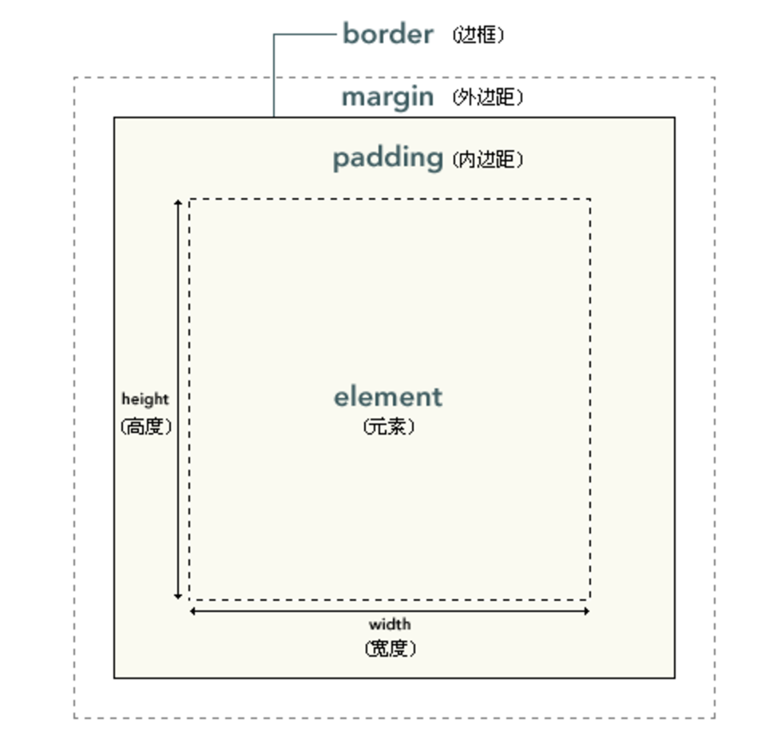
盒模型

Slide 24
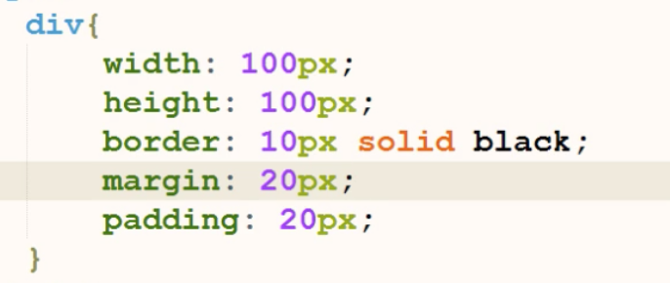

盒模型
盒模型大小计算

Slide 25
Q
A

Slide 26
谢谢观赏
Thank You

Slide 27


